Slide 1
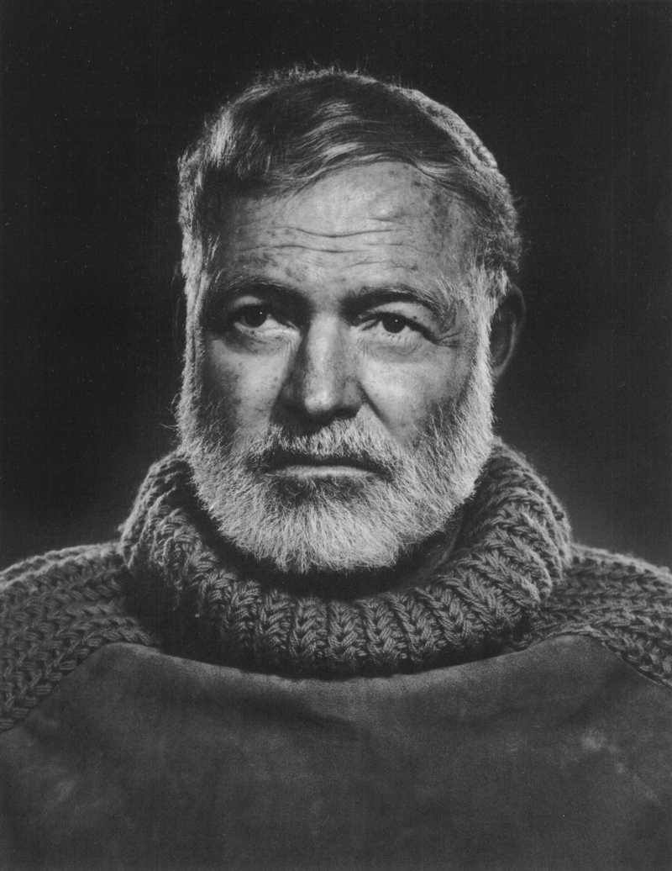
Ернест Хемінгуей
Виконали
Учениці 11-Б класу
Тихонюк Альона
Писарцова Марина

Slide 2
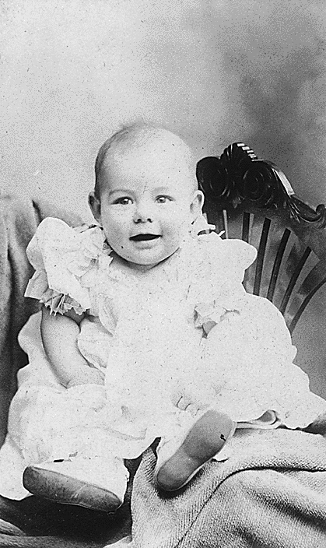
Дитинство
Ернест Хемінгуей народився 21 липня 1899 в Оук-Парку, що у передмісті Чикаго, штат Іллінойс, США. Ернест був другою дитиною в сім'ї (першою була донька Марселина, яка народилася 1898 року). Його назвали на честь діда Ернеста. Проте, власне ім'я Хемінгуею не подобалося, і він пов'язував його з наївним, навіть дурнуватим, героєм комедійної п'єси Оскара Вайльда «Як важливо бути серйозним».

Slide 3
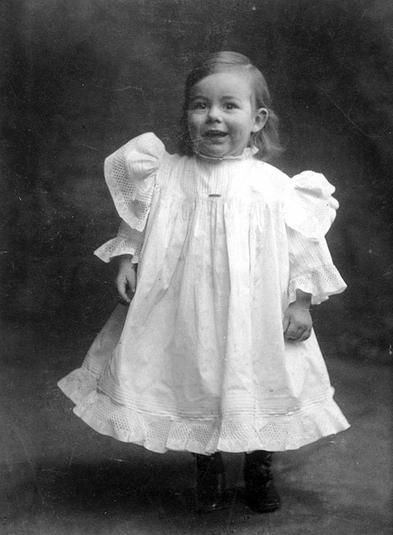
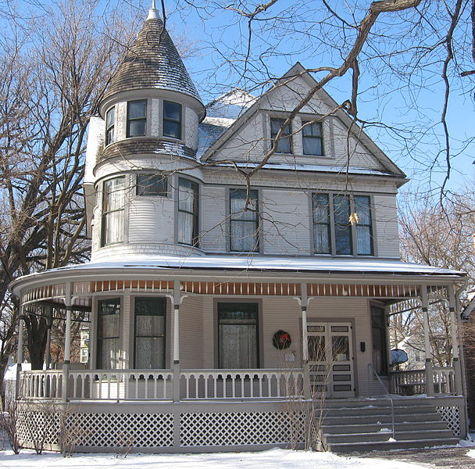
Е. Хемінгуей
у півторарічному
віці
Будинок Хемінгуеїв
в Оук-Парку

Slide 4
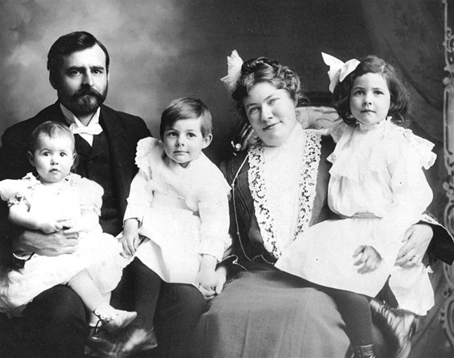
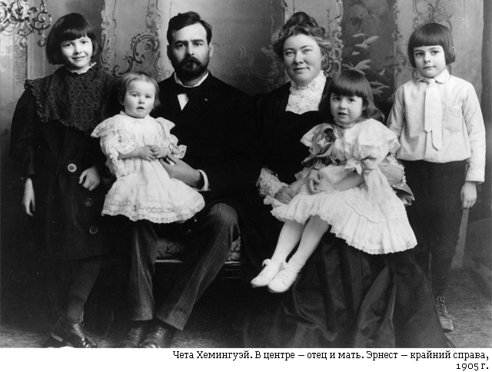
Родина Хемінгуеїв.

Slide 5
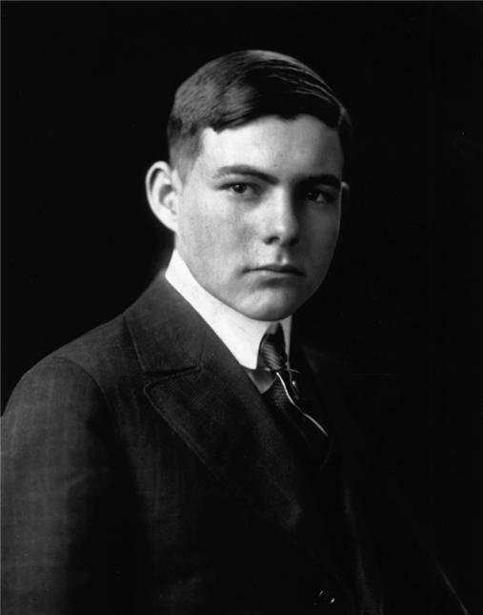
Юність
Перше оповідання Ернеста Хемінгуея з'явилося в шкільному журналі в 1916 році. Воно вийшло під назвою «Скрижаль».
Після випуску із середнього навчального закладу він вирішив не вступати до університету, а переїхав у Канзас, де влаштувався працювати у місцевій газеті Star. Він вів хроніку подій.

Slide 6
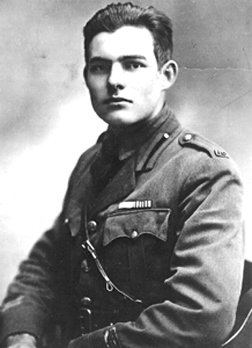
Перша світова війна
8 липня 1918 він був поранений на австро-італійському фронті, під Фоссальто-ді-П'яве. У військовому шпиталі Ернест закохався у медсестру Аґнес фон Куровські, що не відповіла йому взаємністю.
Після війни Ернест почав працювати журналістом у Чикаґо й повернувся до своїх літературних експериментів. Тоді ж він перший раз (із чотирьох) одружився.

Slide 7
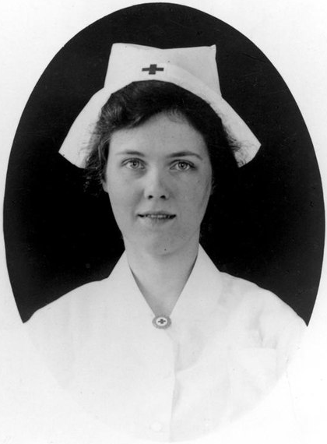
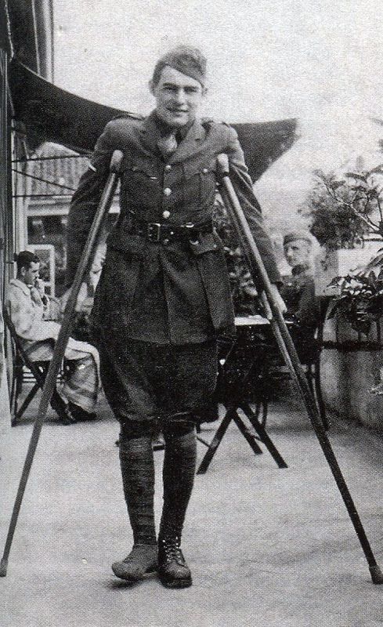
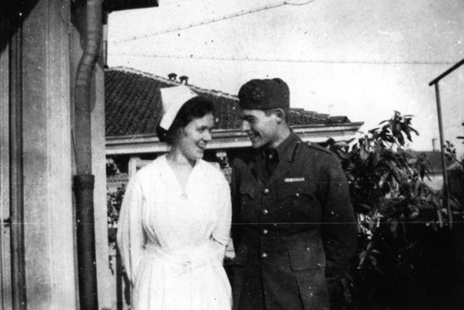
Аґнес фон Куровські –
перше кохання Ернеста Хемінгуея

Slide 8
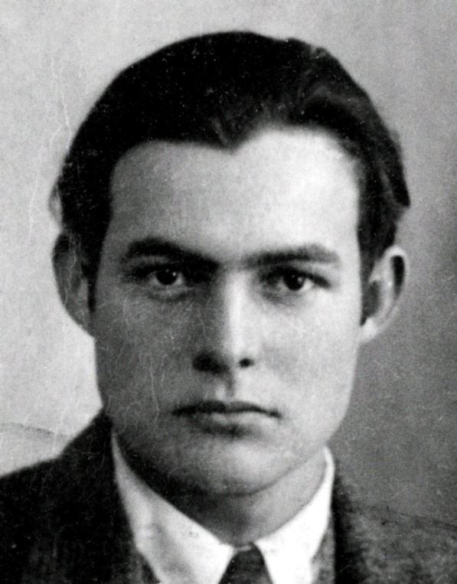
Післявоєнні роки
У Парижі, куди його відрядила газета Toronto Star, Хемінгуей познайомився з такими літературними корифеями, як Ф. С. Фітцджеральд, Гертруда Стайн і Езра Паунд, що оцінили праці юнака. У Парижі в 20-ті роки Ернест Хемінгуей бачився з Джойсом. Хемінгуей описав ці події в своїх мемуарах «Свято», що завжди з тобою.
Вже у 1925 році була опублікована книга Хемінгуея — «У наші часи». Перший, по-справжньому письменницький успіх прийшов до Хемінгуея 1926 року після виходу в світ «І сонце сходить» або «Фієста» , песимістичного, але водночас блискучого роману про «втрачене покоління» французьких та іспанських репатріантів 1920-х років.

Slide 9
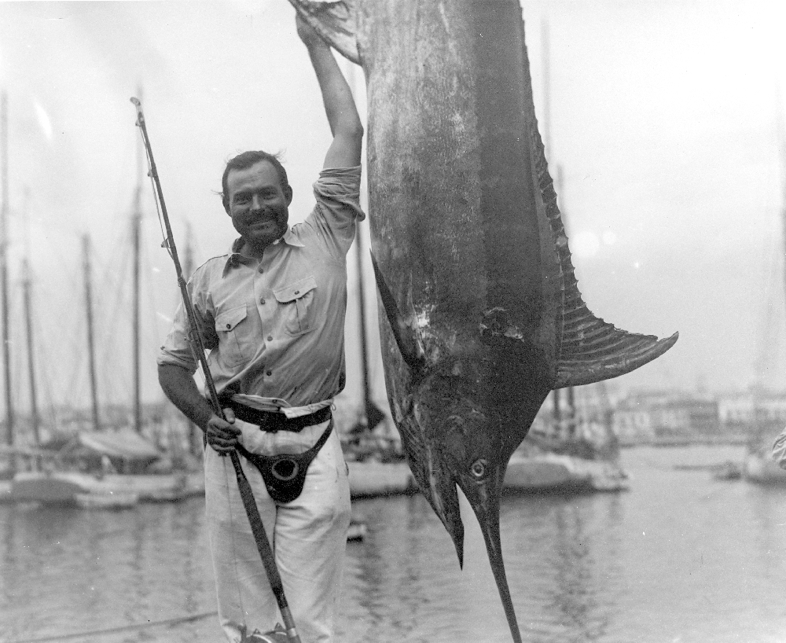
Його основним місцем проживання був Париж, однак він дуже багато подорожував, оскільки захоплювався гірськими лижами, полюванням і рибальством. 1927 року вийшов збірник оповідань «Чоловіки без жінок», а 1933 року — «Переможець не отримує нічого», які остаточно затвердили Хемінгуея в очах читачів як виняткового автора коротких оповідань.
До найвідоміших з них належать «Вбивці», «Коротке щасливе життя Френсіса Макомбера» і «Сніги Кіліманджаро». І все ж більшість читачів запам'ятала Хемінгуея за його романом «Прощавай, зброє!» 1929 року— оповідання про історію нещасливого кохання, що розвивалось на тлі баталій Першої світової війни.

Slide 10
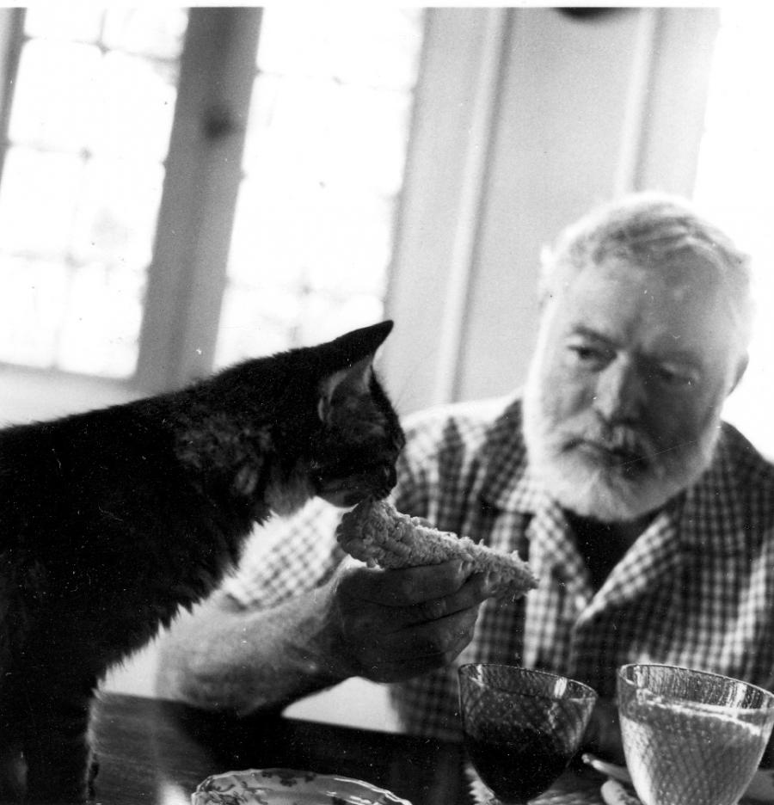
На початку 1930 року Хемінгуей повернувся в США і оселився в містечку Кі-Уест , Флорида. Саме в цей час до нього прийшла слава великого письменника.
Восени 1930 Ернест потрапив в серйозну автокатастрофу.
У 1932 році він взявся за роман «Смерть пополудні», де з великою точністю описав кориду, представивши її як ритуал і випробування мужності. У 1933 році Хемінгуей узявся за збірку оповідань «Переможець не отримує нічого».

Slide 11
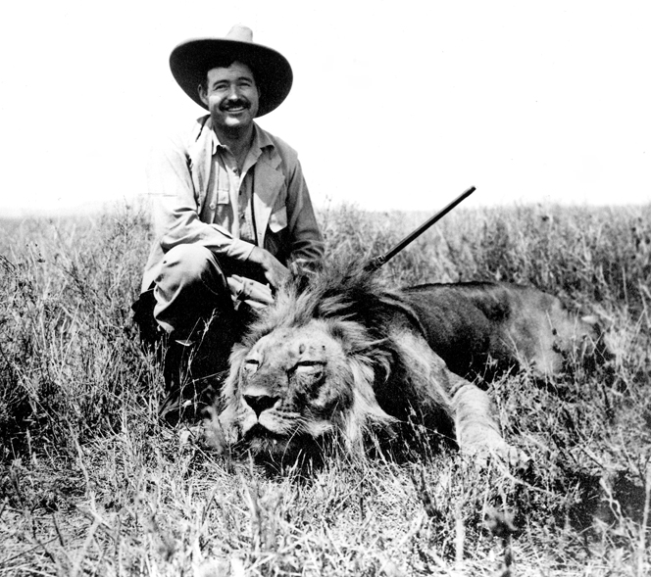
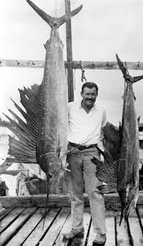
У січні 1934 Ернест захворів амебною дизентерією.Тим не менш, цей сезон полювання закінчився для Хемінгуея вдало: він тричі підстрелив лева, двадцять сім антилоп, великий буйвол та ін . Враження письменника від Танганьїки зафіксовані в книзі «Зелені пагорби Африки» (1935). Твір , по суті, було щоденником Ернеста як мисливця і мандрівника.

Slide 12
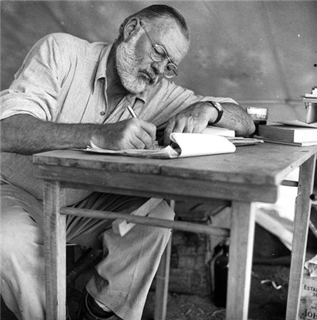
Хемінгуей організував збір пожертвувань на користь республіканців, що воювали проти генерала Франко. Враження від війни знайшли відбиття в іншому відомому романі — «По кому подзвін»,1940.
Цей роман багато критиків уважають найкращою роботою письменника.

Slide 13
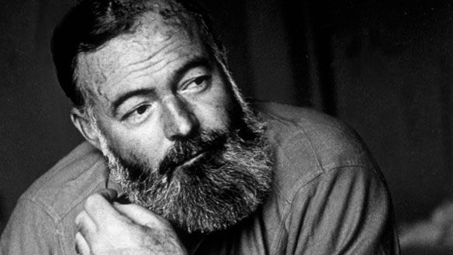
1953 року Ернест Хемінгуей отримав Пулітцерівську премію за повість «Старий і море». Цей твір вплинув також на присудження Хемінгуею Нобелівської премії з літератури 1954 року.

Slide 14
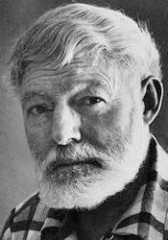
1960-го року письменник повернувся до США, Айдахо. 1960-го він лежав у клініці Майо в Рочестері з діагнозом депресії та серйозного розумового розладу. Після повернення з лікарні Хемінгуей вкоротив собі віку, вистріливши собі в лоба з мисливської рушниці, яку подарував йому його дідусь. Це відбулось 2 липня 1961 в його власному будинку в Кетчемі, штат Айдахо, США.

Slide 15
«Всі хороші книги схожі в одному: коли ви дочитаєте до кінця, вам здається, що все це сталося з вами, і так воно назавжди при вас і залишиться»
«Жодна життєва перемога не переважить собою поразку в коханні»
— Е. Хемінгуей

